Slide 1
Straßenübersicht Ortschaft Libehna Ortsteil Repau
Dorfstraße
Weg von Repau nach Meilendorf
Straße von Repau nach Cosa
Weg von Repau nach Locherau

Slide 2
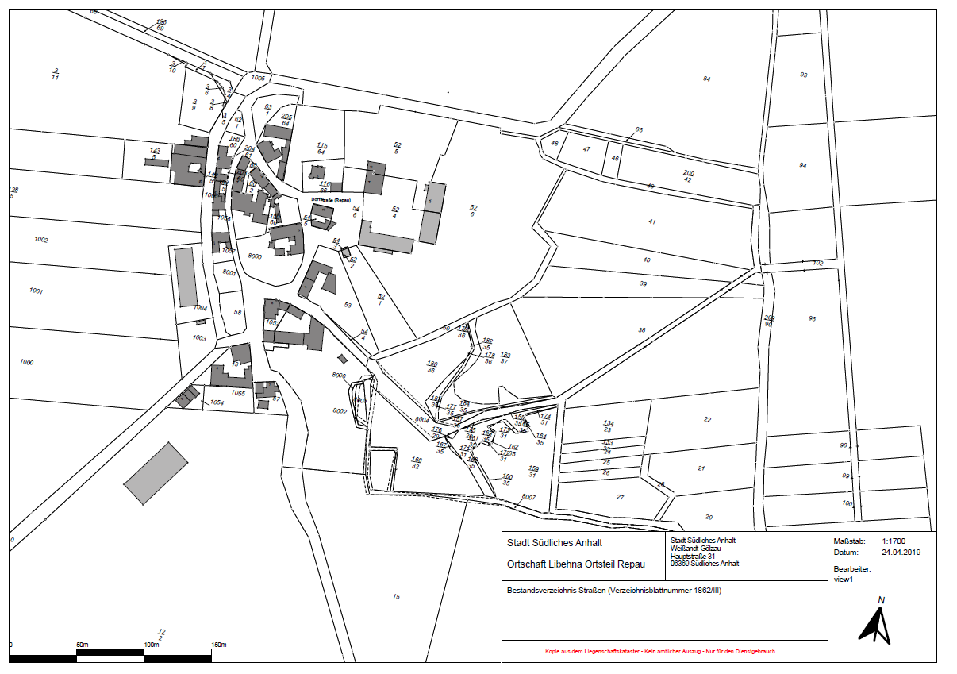
8
1
4 (siehe auch andere Übersicht)
2 (siehe auch andere Übersicht)
Bushaltestellen (LBW
bzw. massiv)
3 (siehe auch andere Übersicht)

Slide 3
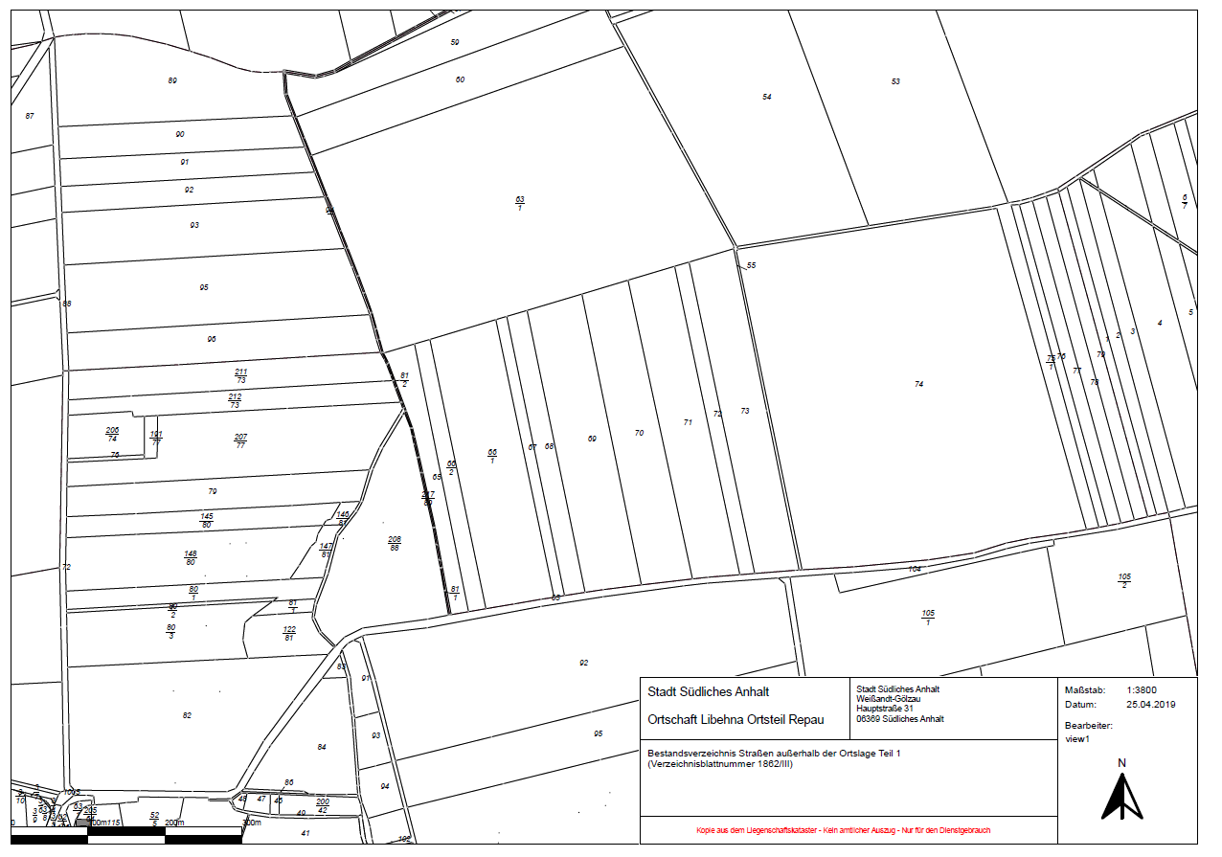
2 (siehe auch andere Übersicht)

Slide 4
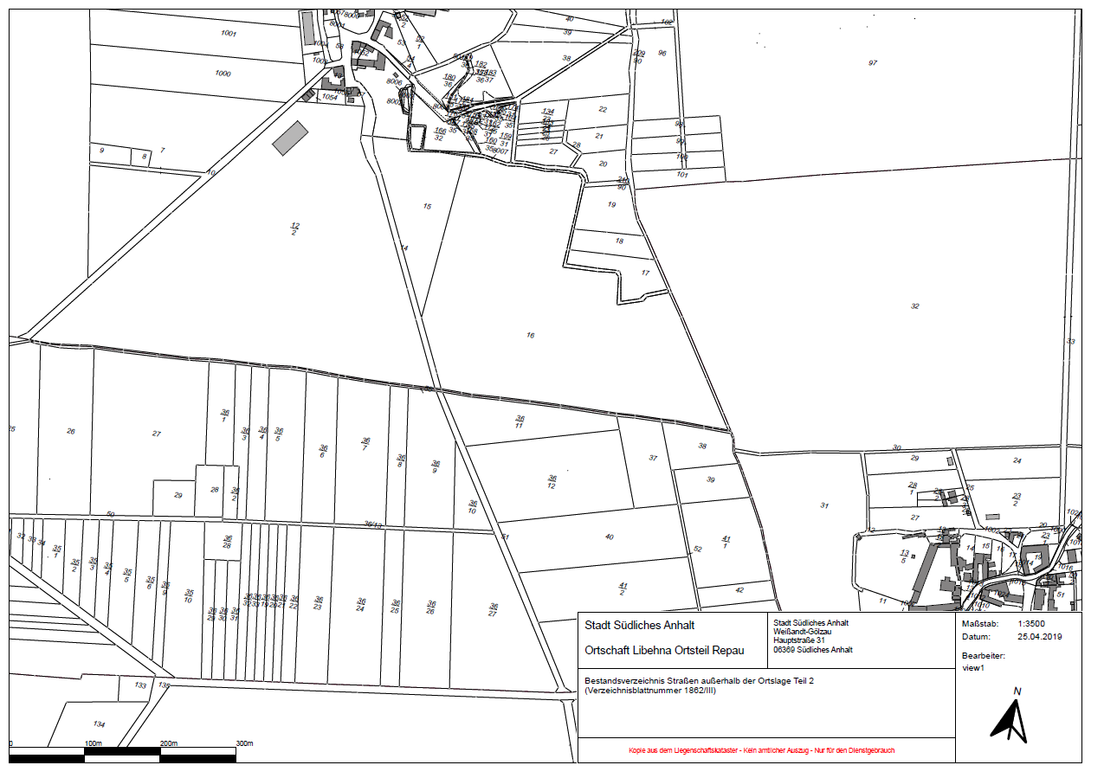
3 (siehe auch andere Übersicht)
4 (siehe auch andere Übersicht)

